Slide 1
语音压缩的实质就是去除语音信号中冗余，请分析、归纳语音压缩编码的依据
语音编码压缩的依据主要包括两个方面：语音信号的冗余度和听觉感知。
语音信号的冗余度又可分别从时域、频域加以解释。
语音信号时域的冗余度包括
幅度非均匀。小幅度频度高
相关性强。
浊音段准周期性。
声道变化缓慢
对话中的停顿
语音信号频域的冗余度包括
非均匀的功率谱密度分布
功率谱的结构
听觉感知
掩蔽效应（Masking Effect）。抑制/掩盖量化噪声
不同频率段的感知灵敏度不同。不同频段分配不同的比特数
相位变化不敏感。对于相位不分/少分比特数

Slide 2
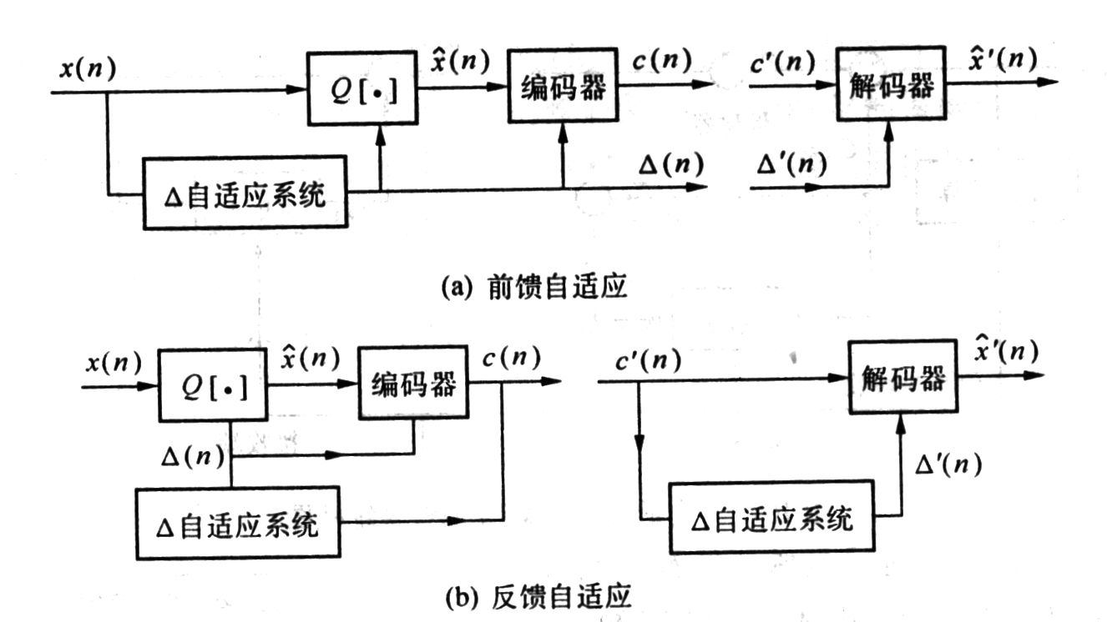
绘出∆自适应PCM系统框图，说明前馈、反馈自适应的工作原理
前馈式：
根据输入信号的幅值调整量化台阶∆，输出量化结果及量化台阶
反馈式：
根据量化结果调整量化台阶∆，仅输出量化结果，接收端根据量化结果恢复量化台阶∆

Slide 3
分析波形编码与参数编码的特点
波形编码特点
  编码压缩的准则是：恢复信号逼近时域波形
  16Kbps以下数码率音质下降
参数编码
  模型化参数，使编码效率得到极大提升
  音质较低

Slide 4
根据LPC声码器原理框图，分析其工作原理
线性预测
分析器
编码器
解码器
线性预测
合成器
y(n)
x(n)
基音
检测器
激励信号
产生器
LPC声码器原理图
首先假定声道模型为全极点模型，并以LPC参数表示
激励源分为：基音周期脉冲、白噪声两类
需编码压缩的信息包括：LPC参数、清浊及基音周期、增益
编码
LPC分析器提取LPC系数
基音检测器提取基频参数
交由编码器进行数值编码
解码
解码器分解出LPC系数、基频参数
基频参数触发激励信号产生器生成激励源信号
激励原信号触发由LPC系数构成的合成器（声道传递滤波器）合成出语音

